Slide 1
Softver za obnovljive izvore energije
Program PVsyst

Slide 2
Literatura
[1] André Mermoud and Bruno Wittmer, “PVsyst User’s Manual”, Tutorial Pvsyst SA, January 2014
[2] Jovan Mikulović, Željko Đurišić, “Solarna energetika”, Elektrotehnički fakultet Beograd, Beograd 2019

Slide 3
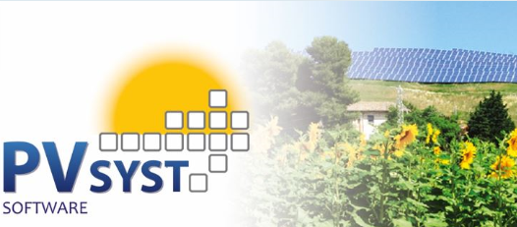
1. Izrada projekta u programu Pvsyst
Program je razvijen od strane Univerziteta u Ženevi
Program omogućava izradu celokupnog projekta fotonaponskog sistema
Besplatna verzija programa traje 30 dana i dostupna je na sajtu: https://www.pvsyst.com/download-pvsyst/

Slide 4
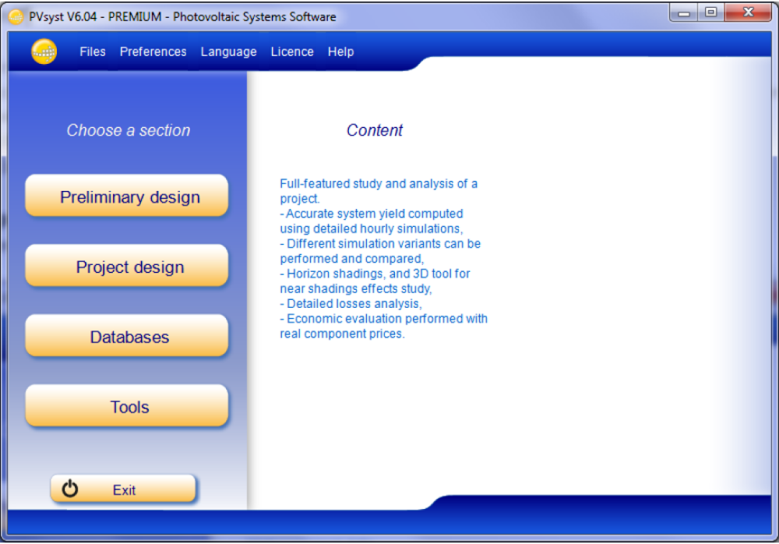
Pokretanjem programa (verzija 6.8) nailazi se na 4 glavna dela programa

Slide 5
Preliminarno projektovanje (Preliminary design):
omogućava brzu procenu potencijala i mogućih ograničenja projekta u datoj situaciji
koristi se za preliminarno dimenzionisanje autonomnih i pumpnih PV sistema
ne dopušta različite varijante istog projekta, ima ograničenu tačnost i nije namenjen za formiranje izveštaja za kupce
Izrada projekta (Project design):
predstavlja glavni deo softvera i koristi se za izradu kompletnog projekta
Izračunava proizvodnju PV sistema za period od godinu dana korišćenjem simulacija u satnim koracima
uključuje izbor meteoroloških podataka, projektovanje sistema, proračune uticaja zasenčenja, određivanje gubitaka i ekonomsku analizu
obezbeđuje kompletan izveštaj i više dodatnih rezultata
otvara izbor sistema koji se projektuje: PV sistem provezan na mrežu, autonomni PV sistem, PV pumpni sistem ili DC sistem

Slide 6
Baze podataka (Databases):
sadrži Meteonorm bazu podataka
ima mogućnost generisanja podataka sa satnom rezolucijom i mogućnost učitavanja podataka
sadrži podatke o svim komponentama PV sistema, kao što su moduli, invertori, baterije, pumpe, dizel generatori, itd.
Alati (Tools):
dodatni alati za proračune i vizualizaciju: prikaz solarne geometrije i zračenja pri vedrom vremenu, prikaz karakteristika niza fotonaponskih modula, brza procena vremenskih podataka pomoću baze podataka o geografskim lokacijama
alati za analizu mernih vremenskih podataka: unos mernih podataka u ASCII formatu, transormacija PVsyst datoteka, vizualizacija i analiza mernih podataka

Slide 7
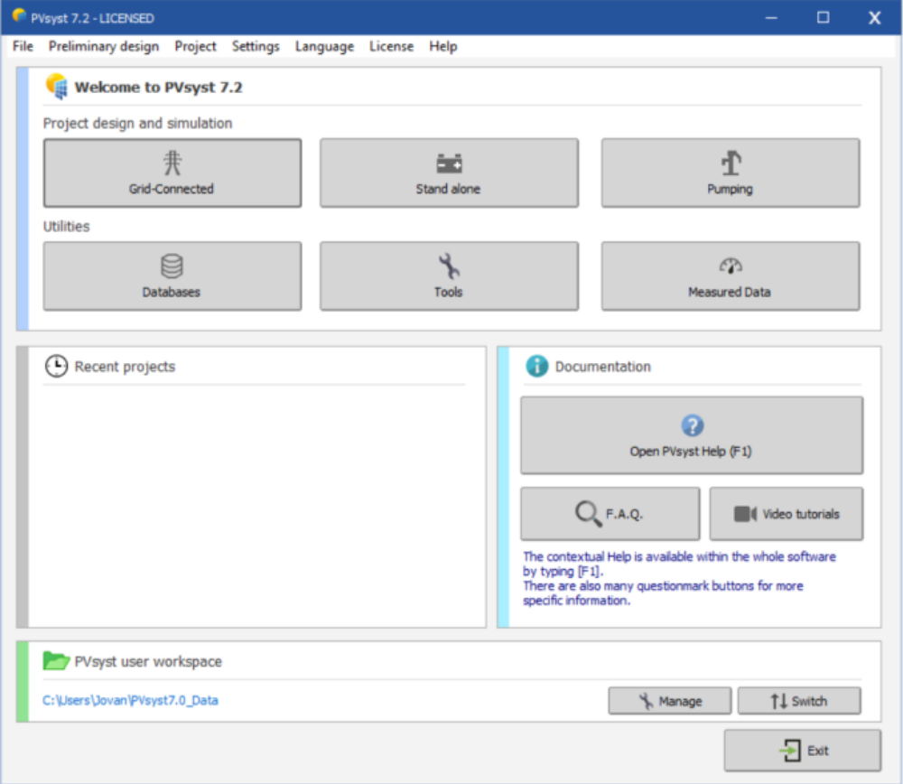
Izgled programa u verziji 7.2

Slide 8
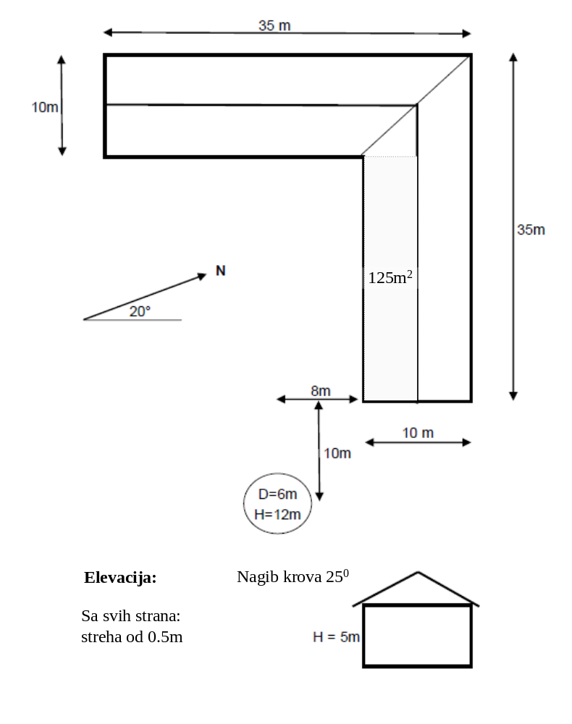
Izrada projekta u programu PVsyst
Razmatra se farma locirana u blizu Marselja u Francuskoj sa površinom jugozapadno okrenutog dela krova: 5 m x 25 m = 125 m²
Nagib krova je 25⁰, a azimutni ugao (računat od pravca prema jugu) jugozadno okrenute površine krova je 20⁰

Slide 9
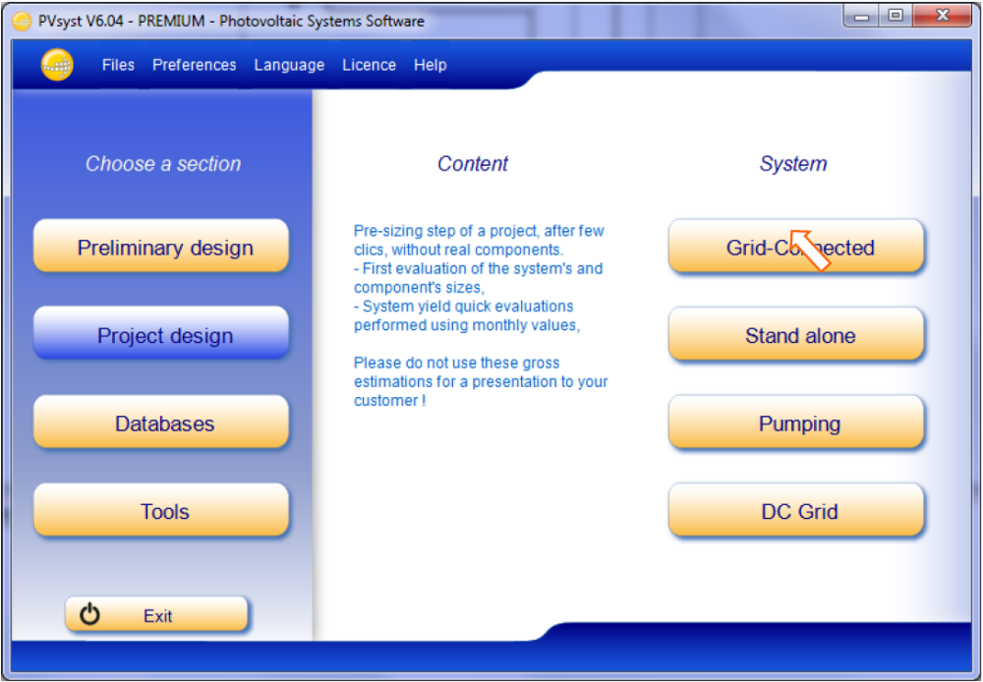
Za izradu kompletnog projekta koristi se opcija „Project desing“, u kojoj se bira sistem koji je povezan na mrežu:

Slide 10
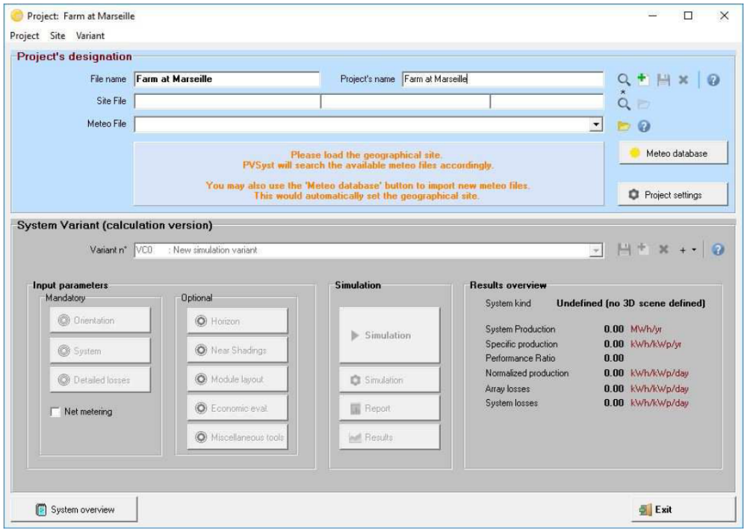
Prozor koje je otvoren ima dva dela: Oznaka projekta (Project’s designation) i Varijante sistema.
Oznaka projekta obuhvata definisanje osnovnih podataka: lokacije PV sistema, meteoroloških podataka, podešavanje albeda i drugih parametara.
Svaka varijanta sistema sadrži informacije o izboru i broju solarnih panela i invertora, geometriji i mogućem zasenčenju panela i različitim ekonomskim scenarijima. Varijante projekta imaju isti naziv kao projekat i ekstenzije VC0, VC1, VCA, itd.

Slide 11
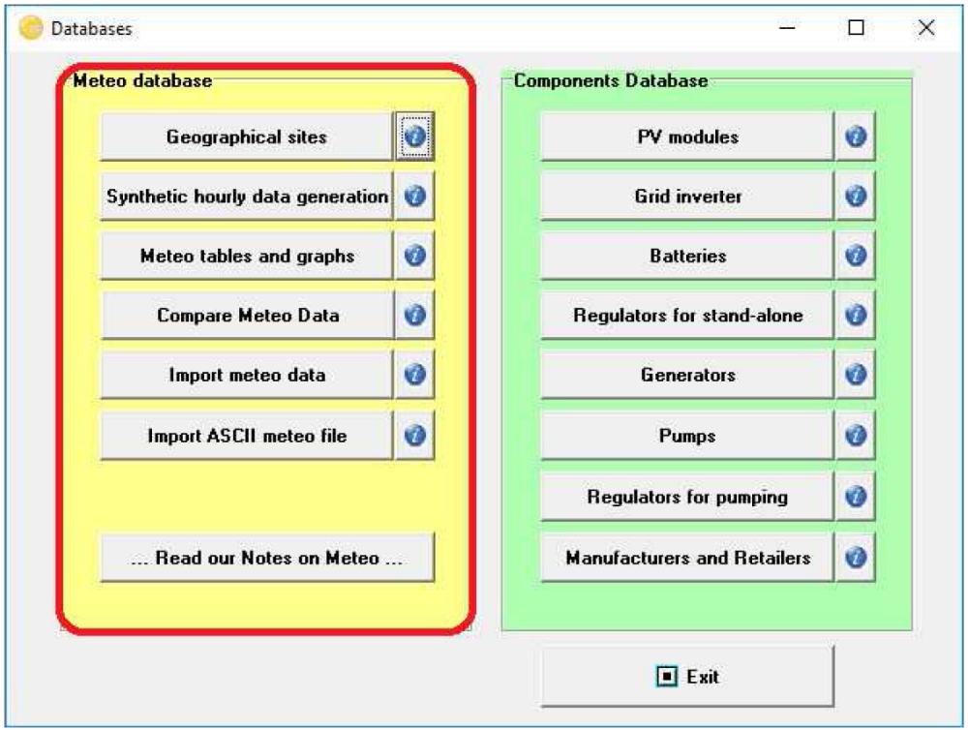
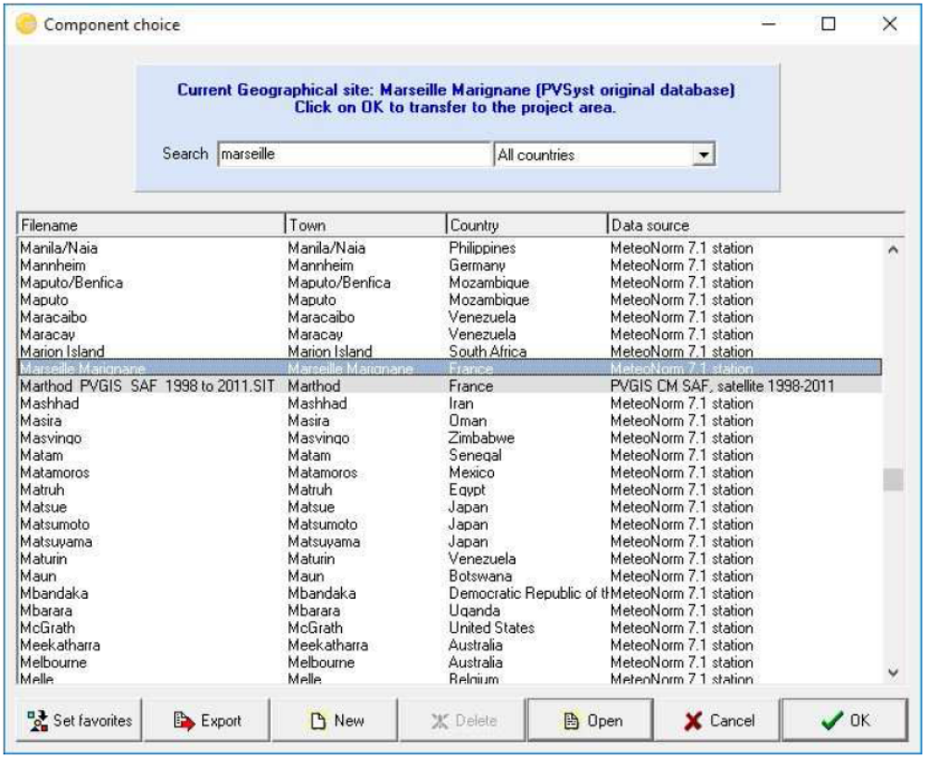
Pokretanjem opcije „New project“ treba definisati naziv projekta, a pokretanjem opcije „Meteo database“, a onda se opcijom „Geographical sites“ može izabrati lokacija iz baze Meteonorm ili se može definisati nova lokacija: geografska širina (latituda), geografska dužina (longituda), nadmorska visina (altituda) i vremenska zona lokacije.
Simulaciije se zasnivaju na Meteo bazi sa satnim podacima. Ako u Meteo bazi postoje podaci za lokaciju u blizini do 20 km, preporučuje se korišćenje tih podataka, a u suprotnom se preporučuje se generisanje sintetičkih podataka koje se dobijaju interpolacijom između tri najbliže stanice.

Slide 12
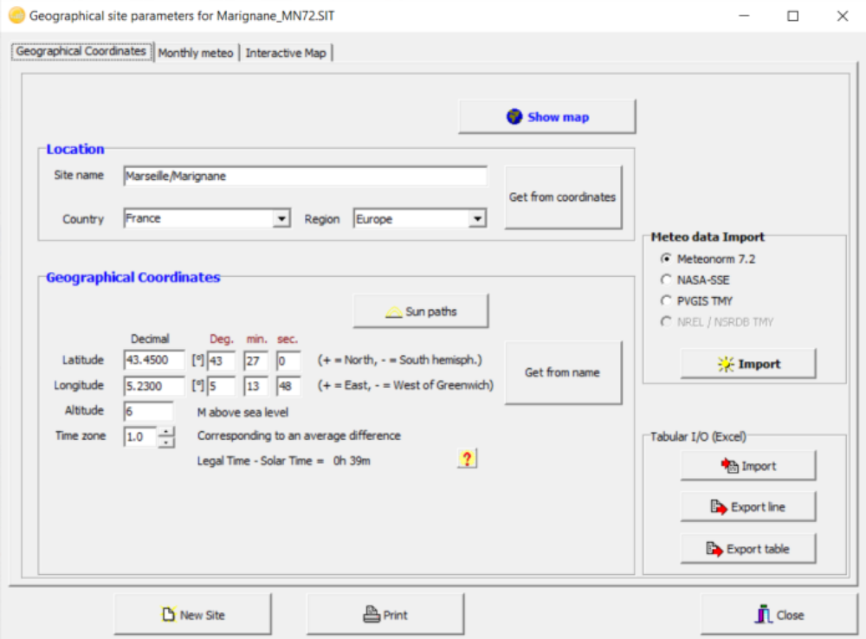
Nakon izbora lokacije otvara se prozor sa podacima o lokaciji: nazivu, geografskoj širini (latitudi), geografskoj dužini (longitudi), nadmorskoj visini (altitudi) i vremenskoj zoni. Podaci se mogu importovati iz baze Meteonorm 7.2, NASA-SSE i PVGIS TMY. Preporučuje se korišćenje baze podataka Meteonorm, jer je najbolje usklađena sa softverom PVsyst. Ova baza sadrži izmerene i sintetizovane podatke sa satnom rezolucijom.

Slide 13
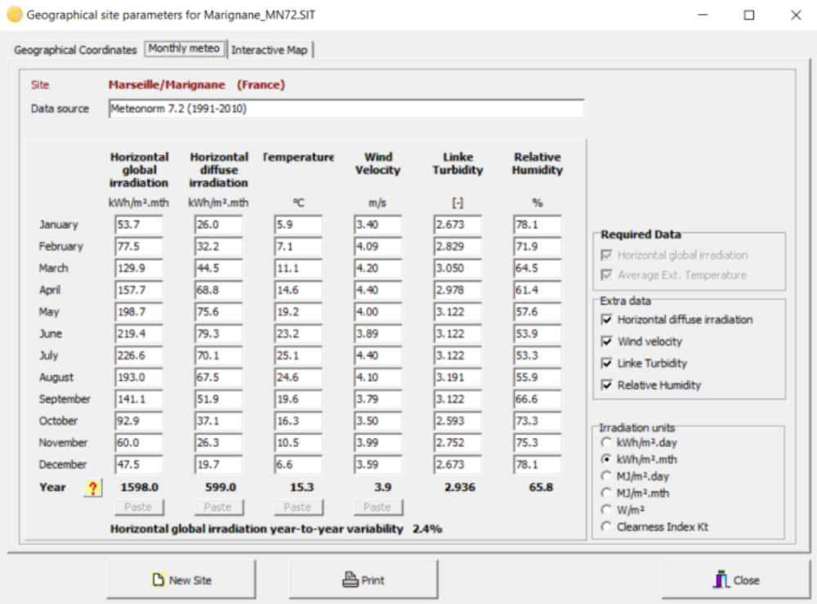
Opcija „Monthly meteo“ daje tabelarni pregled podataka za svaki mesec u toku godini. Tabela sadži vrednosti za ukupnu insolaciju na horizontalnu površinu, difuznu insolaciju na horizontalnu površinu, kao i srednje vrednosti za brzinu vetra, Linke-ov faktor mutnosti i relativnu vlažnost vazduha. Opcija „Interactive map“ se koristi za prikaz lokacije na mapi.

Slide 14

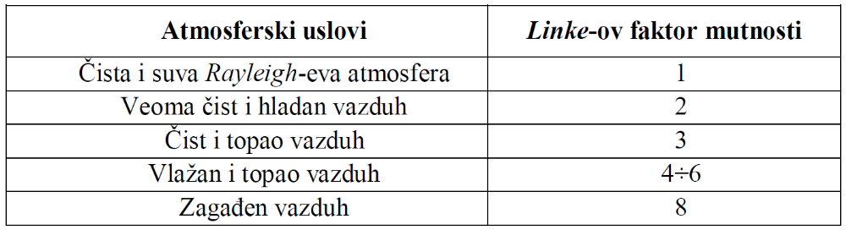

Direktna komponenta iradijanse na solarni kolektor na osnovu Linke-ovog faktora mutnosti:
gde su: δ_{r} koeficijent Rayliegh-jevog rasejanja, T_{LK} Linke-ov faktor mutnosti, m koeficijent vazdušne mase.
Direktna komponenta iradijanse na solarni kolektor na osnovu Beer-Lambert-Bouguer-ov zakona:
gde su: A prividna ekstraterestrička iradijansa (deo estrakterstričke iradijanse koji se ne reflektuje i ulazi u atmosreru), k optička debljina (koeficijent slabljenja direktnog zračenja kroz atmosferu).

Slide 15
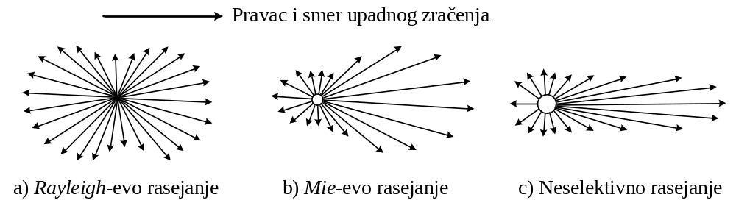
Rayleigh-evo rasejanje: kada zračenje (ili svetlost) nailazi na molekule ili čestice u atmosferi čiji je dimenzije znatno manje od talasne dužine upadnog zračenja
Mie-evo rasejanje: kada zračenje nailazi na česticu čije su dimenzije istog reda veličine kao i talasna dužina zračenja
Neselektivno rasejanje: kada su dimenzije čestica u atmosferi znatno veće od talasne dužine zračenja

Slide 16
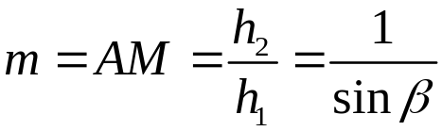
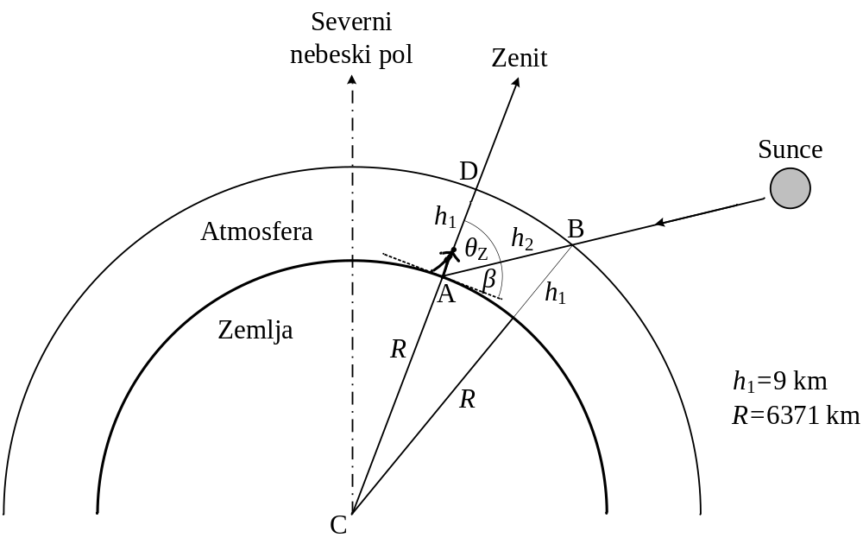
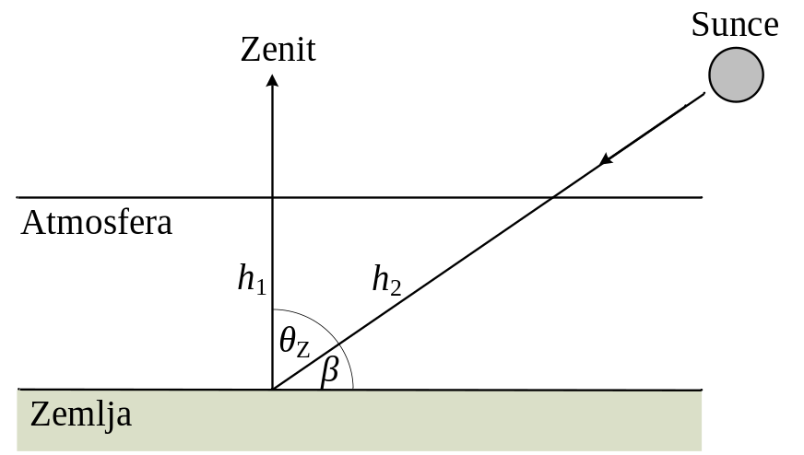

Koeficijent vazdušne mase m ili AM (AM – Air Mass) pokazatelj debljine atmosfere, tj. putanje kroz atmosferu kroz koju prolazi direktan Sunčev zrak
U slučaju kada altitudni ugao Sunca ima vrednosti β≥30⁰:
h₁ – dužina puta zraka kroz atmosferu kada bi Sunce bilo u zenitu
h₂ – dužina puta zraka kroz atmosferu do površine Zemlje
β – altitudni ugao Sunca
U slučaju kada altitudni ugao Sunca ima vrednosti β<30⁰:

Slide 17

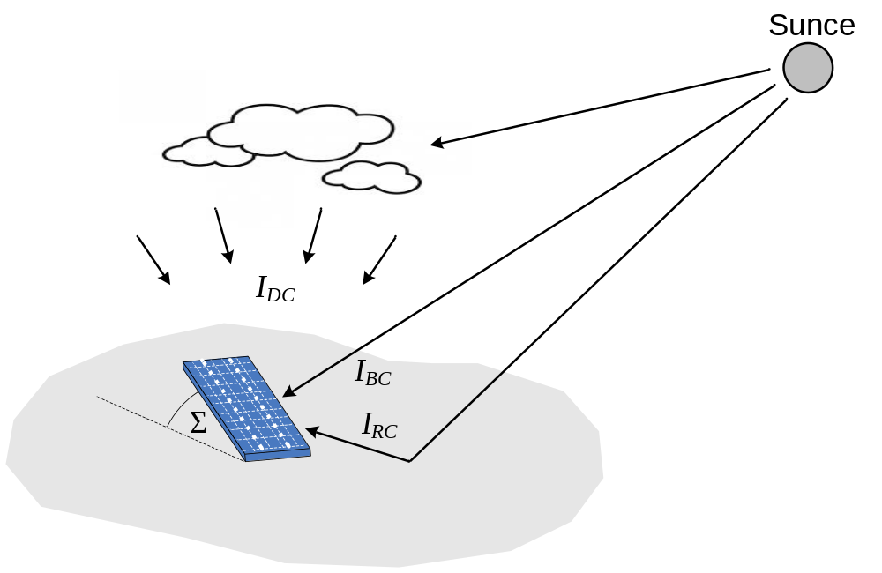
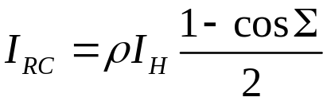
Ukupna iradijansa na solarni kolektor:
Reflektovana komponenta iradijanse na solarni kolektor:
gde su: I_{H} iradijansa na horizohtalnu površinu, ρ koeficijent refleksije, Σ nagibni ugao kolektora.

Slide 18
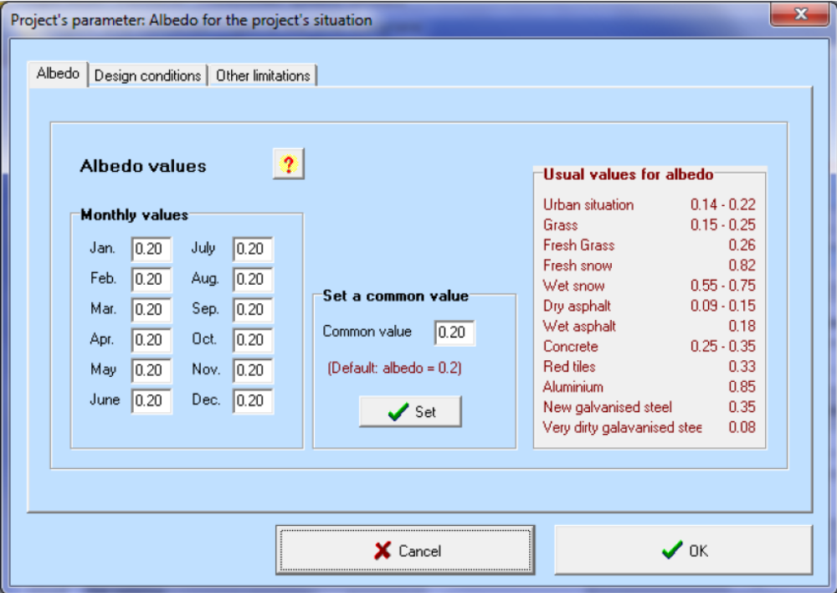
Korišćenjem opcije „Project setings“, a onda i „Albedo - Settings“ pristupa se podešavanju vrednosti za albedo (koeficijent refleksije od površine zemlje), preporučena vrednost je 0.2, a u slučaju perioda sa snegom na površini zemlje preporučena vrednost je 0.8

Slide 19
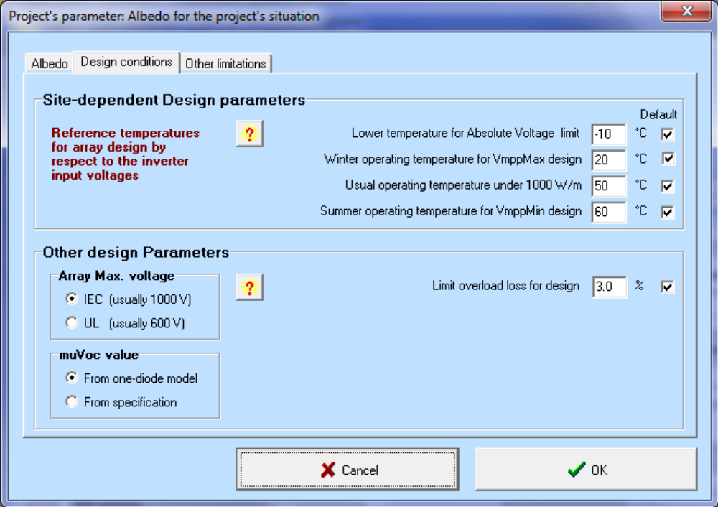
Korišćenjem opcije „Design conditions“ pristupa se podešavanju:
Referentne temperature za projektovanje PV panela imajući u vidu ulazne napone invertora,
Maksimalnog napona PV panela (Array Max. Voltage),
Koeficijenta promene napona otvorenog kola sa temperaturom (muVoc),
Ograničenja za gubitke pri preopterećenju.

Slide 20
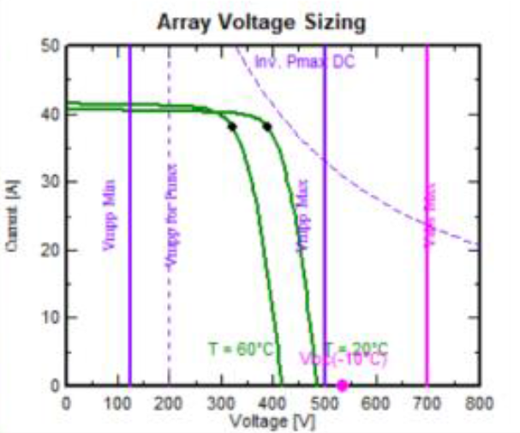
Potrebno je podesiti sledeće referentne temperature:
minimalnu temperaturu koja određuje maksimalni napon PV stringa (-10⁰C),
radnu temperaturu u zimskom periodu za definisanje maksimalnog napona za MPP funkciju (20⁰C),
uobičajenu radnu temperaturu pri iradijansi od 1000 W/m² (50⁰C),
radnu temperaturu u letnjem periodu za definisanje minimalnog napona za MPP funkciju (60⁰C)
Na slici su prikazani:
maksimalni radni napon u PV stringa, Voc(-10⁰C), koji treba da bude manji od maksimalnog ulaznog napona invertora Vabs Max (prvi napon je označen tačkom, a drugi vertikalnom linijom)
napon PV panela pri 20⁰C ( < od maksimalnog napona invertora za MPP funkciju, Vmpp Max),
napon PV panela pri 60⁰C ( > od minimalnog napona invertora za MPP funkciju, Vmpp Min ).

Slide 21
„Array Max. Voltage“ je maksimalni prihvatljivi napon otvorenog kola pri minimalnoj temperaturi: Voc(Tmin). Evropski standard IEC zahteva 1000 V dok UL američki standard ovaj napon ograničava na 600 V
„muVoc value“ je opcija za podešavanje da li se koeficijent muVoc određuje na osnovu napona Voc (Tmin) koji se normalno izračunava na osnovu modela PV ćelije sa jednom diodom ili da se koristi koeficijent muVoc koji definiše proizvođač
„Limit overload loss for design“ se odnosi na maksimalne prihvatljive gubitke u toku godine
„Transposition model for this project“ se odnosi na izračunavanje ukupne iradijanse na solarni panel na osnovu iradijanse na horizontalnu površinu. U pogledu korišćenja modela za difuzno zračenje na panel, kao opcije nude se rubusni Hay-ov model i sofisticiraniji Perez-Ineichen-ov model.
„Other limitations“ se odnosi na ograničenja u prikazu zasenčenja
„Preferences“ omogućava definisanje maksimalne oblasti pretraživanja meteo podataka u blizini posmatrane lokacije. Standardna vrednost je 10km, a može se podešavati do 9999km.

Slide 22
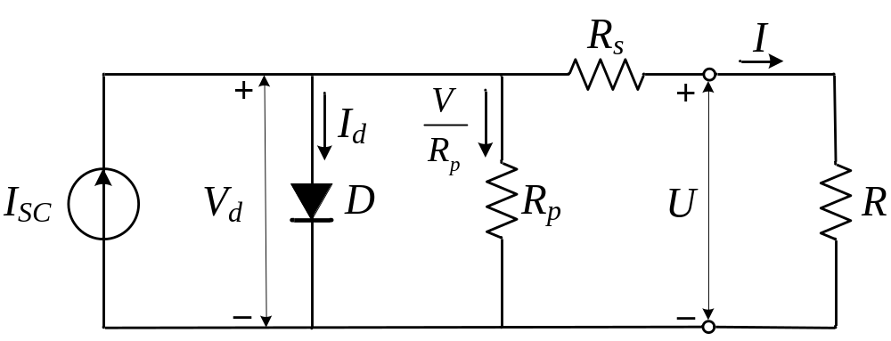
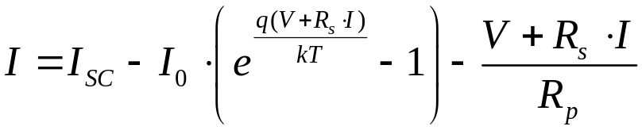
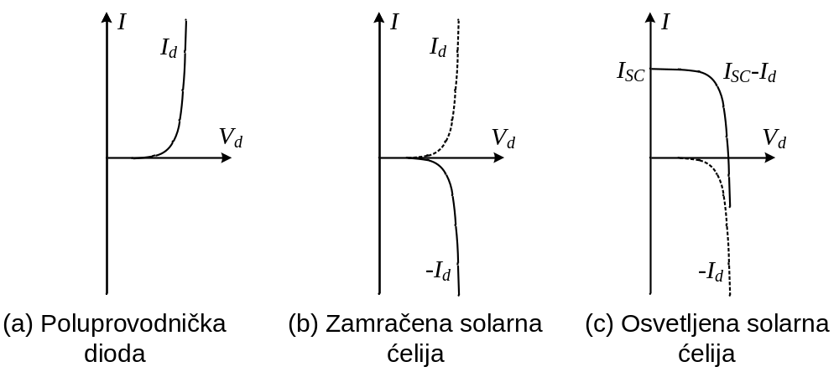
Ekvivalentna šema PV ćelije sa jednom diodom i I-U karakteristika fotonaponske:

Slide 23
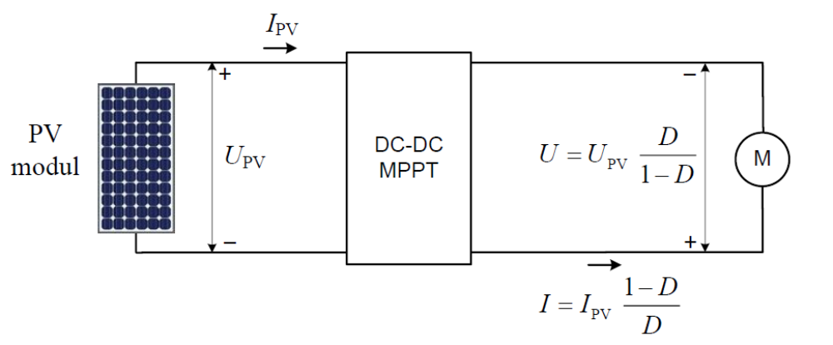
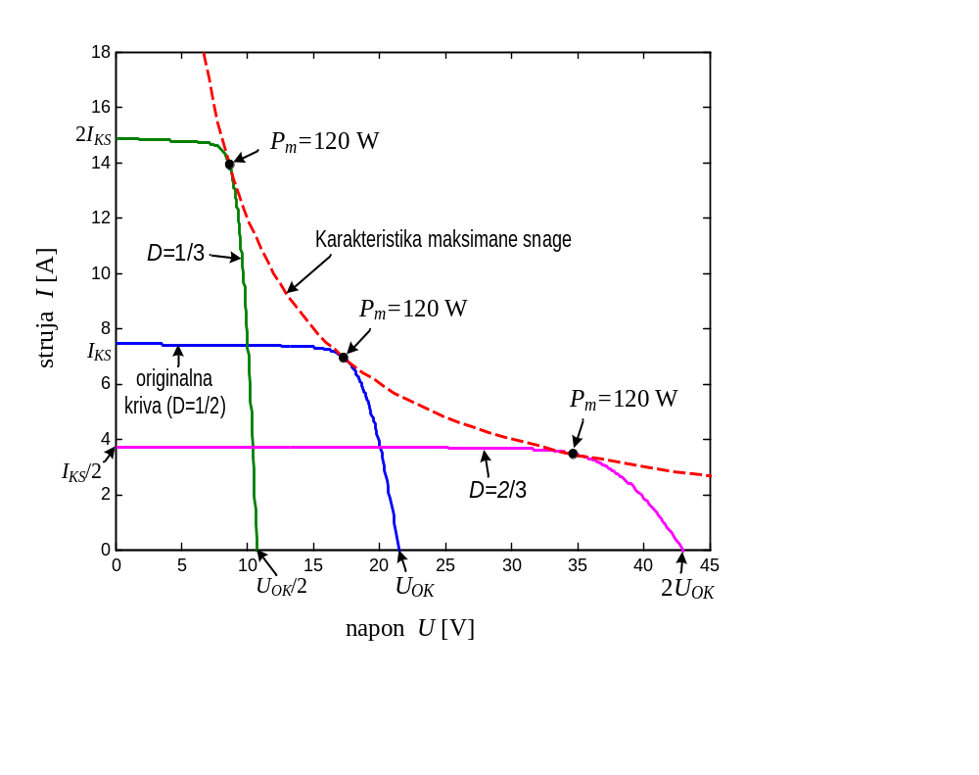
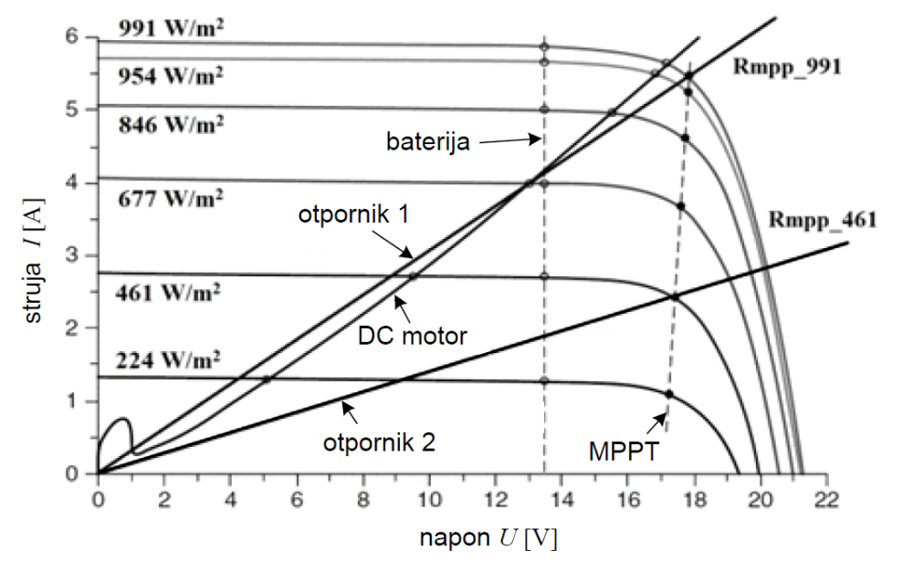
Praćenje tačke maksimalne snage fotonaponskog modula :

Slide 24






Uticaj temperature na napon otvorenog kola V_{OC}, struju kratkog spoja I_{SC} i snagu fotonaponskog modula P_{DC}:
Tipične vrednosti koeficijenata α_{U}, α_{I} i α_{P}:
Koeficijenti α_{U}, α_{I} i α_{P} se u PVsyst-u označavaju kao muVoc, muIsc i muPmpp
Standarndni test uslovi (STC):
- solarna iradijansa od 1000 W/m²
- temperatura ćelije od 25⁰C
- koeficijent vazdušne mase od 1,5

Slide 25
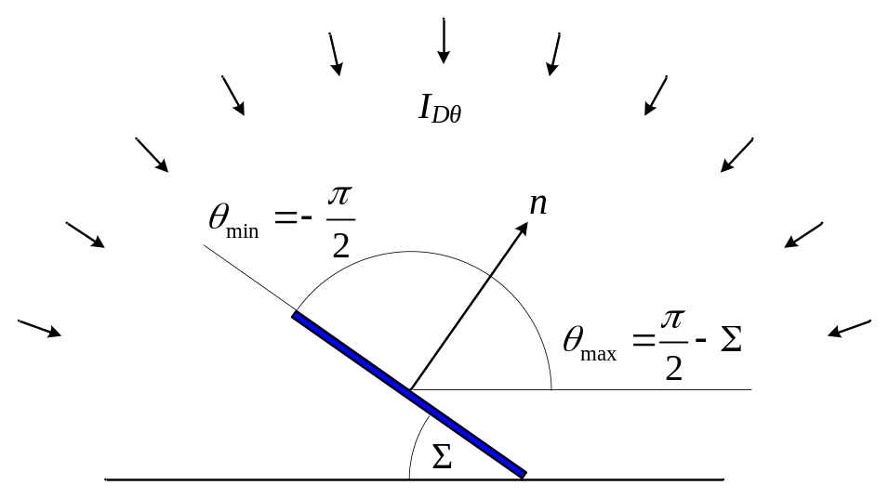
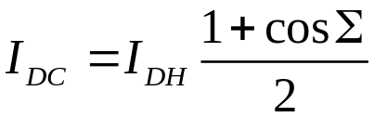
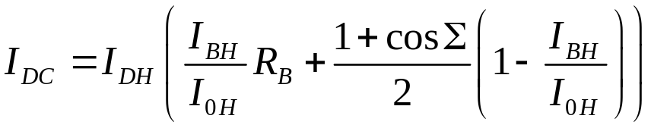
Izotropski model za proračun difuzne iradijanse:
Hay-ev anizotropski model pretpostavlja da difuzno zračenje potiče od sunčevog diska i od ostatka neba sa izotropskim zračenjem
gde je I_{BH} direktna iradijansa na horizontalnu površinu, I_{0H} ekstraterestrička iradijansa na horizontalnu površinu, a R_{B} je faktor kosine, R_{B} =I_{BC}/I_{BH}.

Slide 26
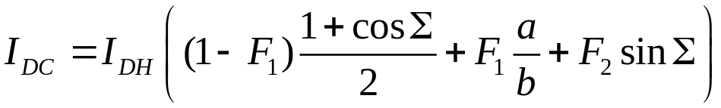
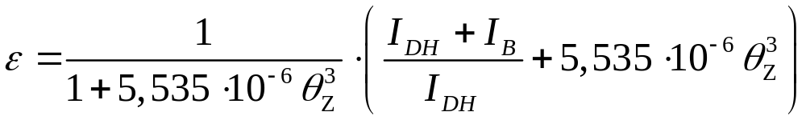
Perezov anizotropski model usvaja tri oblasti na nebu sa različitim intenzitetom difuznog zračenja: cirkumsolarnu oblast, oblast blizu horizonta i preostali deo neba sa izotropskim difuznim zračenjem. Jednačina za difuznu iradijansu na površinu solarnog kolektora koji je postavljen pod uglom Σ je:
gde su: F₁ i F₂ koeficijenti sjajnosti neba, a i b koeficijenti koji uzimaju u obzir incidentne uglove cirkumsolarnog zračenja na nagnutu i horizontalnu površinu:
- koeficijenati F₁ i F₂ se određju na osnovu stepena vedrine neba ε
- difuzna komponenta iradijanse ima skokovite promene u jutarnjim i večernjim satima zbog korišćenja diskretnih vrednosti za stepen vedrine neba

Slide 27
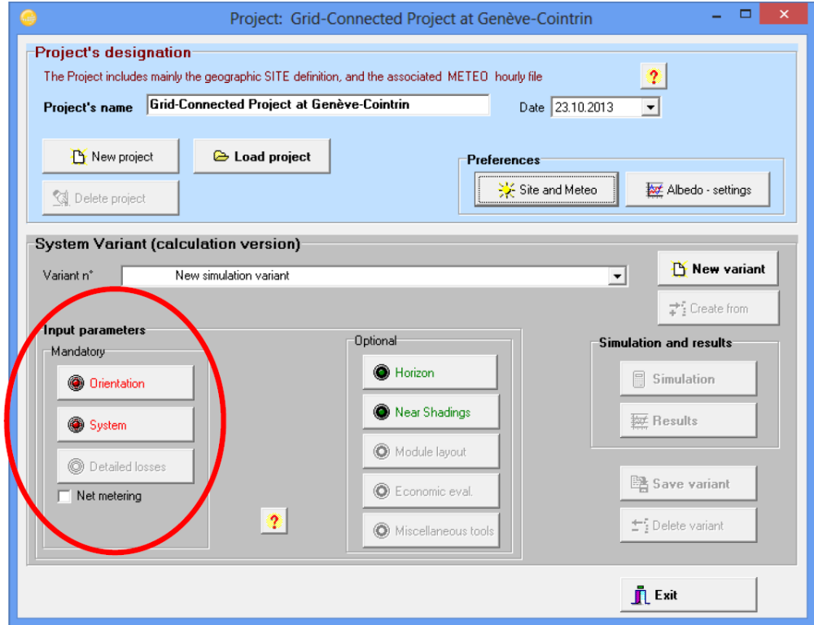
Formiranje prve (osnovne) varijante projekta zahteva najpre definisanje orijentacije PV modula (Orientation) i parametara sistema (System)

Slide 28
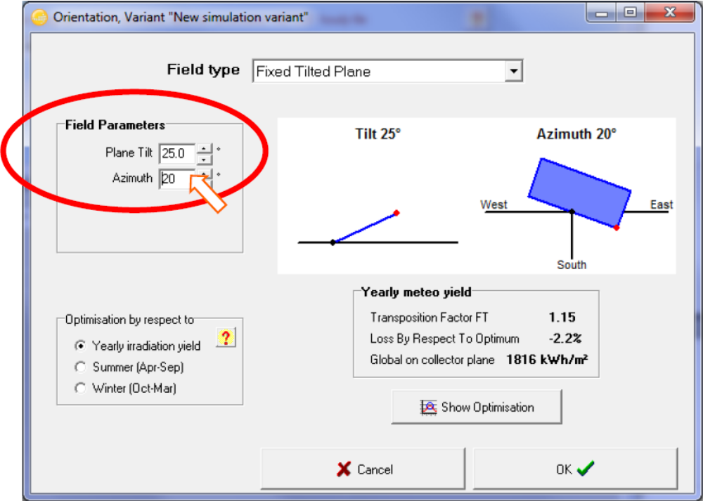
U polju „Field type“ se može izabrati da je fiksno postavljen panel ili panel koji ima sisteme za praćenje sunca, sa različitim podvarijantama
U slučaju fiksno postavljenog PV panela potrebno je zadati vrednost za nagibni ugao (Plane Tilt) i vrednost za azimutni ugao (ugao između pravca ka jugu i pravca prema kome je okrenut panel, ovaj ugao je pozitivan od juga prema zapadu i negativan od juga prema istoku)

Slide 29
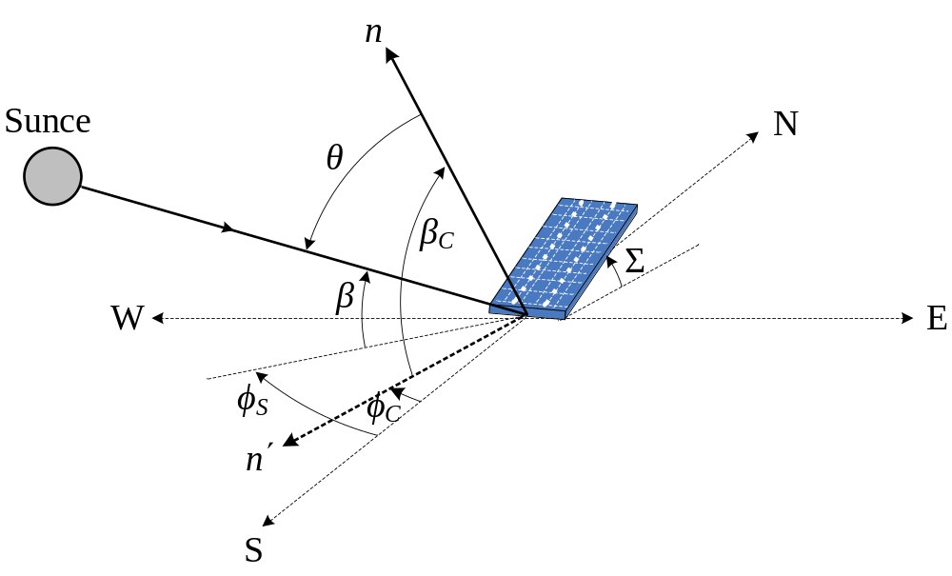
Definisanje orijentacije panela u prostoru: nagibni ugao panela Σ (Plane tilt) i azimutni ugao panela ϕ_{C} (Azimuth)
Azimutni ugao je ugao između pravca ka jugu S i pravca projekcije normale na panel na horizontalnu površinu zemlje n’, ovaj ugao je pozitivan od juga prema zapadu W i negativan od juga prema istoku E

Slide 30
Optimizacija nagibnog i azimutnog panela se može vršiti u odnosu na godišnju insolaciju („Yearly irradiation yield“) ili u odnosu na proizvodnju u letnjem ili u zimskom periodu
U polju „Yearly meteo yield“ prikazuju se vrednosti faktora transpozicije, procentulnog gubitka energije u odnosu na optimalnu orijentaciju, kao i vrednost godišnje insolacije na panel. Faktor transpozije predstavlja odnos iradijanse na panel i iradijanse na horizontalnu površinu, odnosno koliko se dobija (ili gubi) postavljenjem panela pod nagibnim uglom.
Startovanjem „Show optimization“ prikazuju se grafici za faktor transpozije u funkciji nagibnog ugla panela i azimutnog ugla panela. Na osnovu maksimuma ovih krivih može se zaključiti koji je najpovoljniji nagibni ugao panela, odnosno najpovoljniji azimutni ugao panela
Optimizacija nagibnog i azimutnog ugla panela se vrši zavisno od vrste PV sistema:
za PV sisteme koji su povezani na mrežu potrebno je maksimizovati godišnju energiju
za autonomne PV sisteme potrebno je postići maksimalnu energiju u kritičnom mesecu (mesecu sa najmanjom proizvodnjom)
kod pumpnih sistema optimizacija se vrši zavisno od namene ispumpane vode (za domaćinstva ili za navodnjavanje)

Slide 31
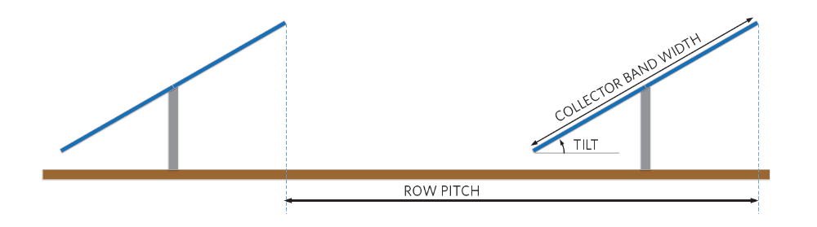
Opcija „Several orientation“ u polju „Field type“ dozvoljava do 8 raziličitih orijentacija panela u PV polju. Za svaku orijentaciju treba definisati nagibni i azimutni ugao panela.
Opcija „Seasonal tilt adjustment“ omogućava podešavanje različitih vrednosti za nagibni ugao panela u letnjoj i zimskoj sezoni
Opcija „Unlimited Sheds“ definiše rastojanje između redova PV modula u elektrani kako bi se umanjio efekat uzajamnog zasenčenja. Potrebno je uneti vrednosti za nagibni i azimutni ugao modula, broj redova, rastojanje između redova (Pitch), širinu reda (Coll. Band width), kao i širinu okvira modula uz gornju i donju ivicu.

Slide 32
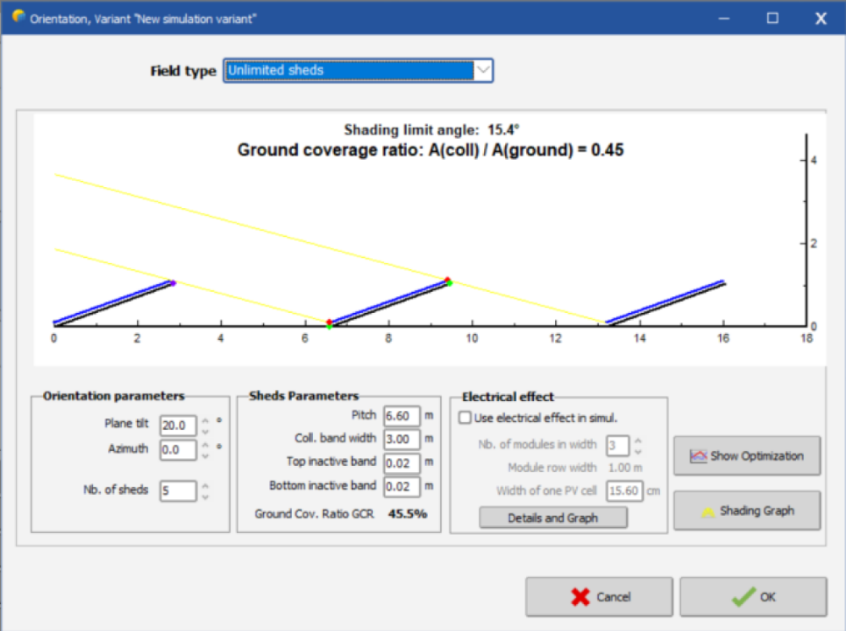
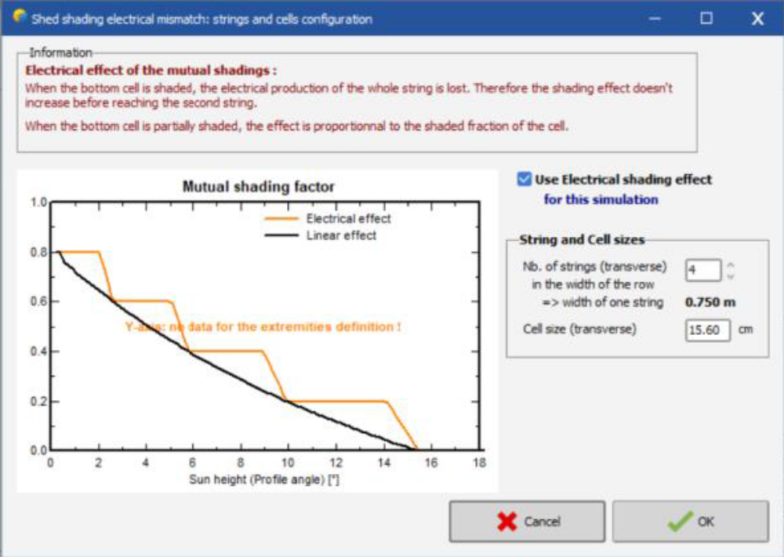
Mogu se uzeti u obzir i električni efekti koji su posledica toga da se zasenčenje jedne ćelije obara snagu modula. Program izračunava faktor iskorišćenja terena kao odnos površine svih PV modula i površine terena na koji se oni postavljaju.

Slide 33
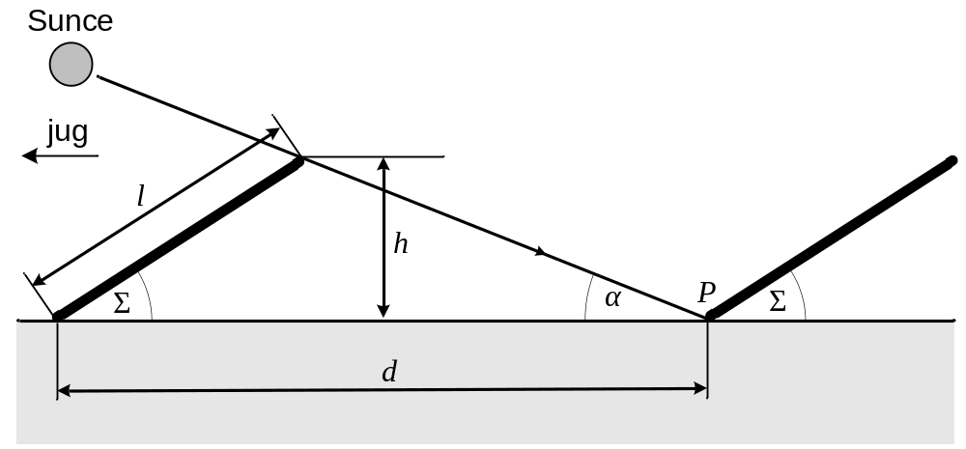
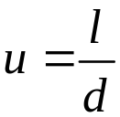
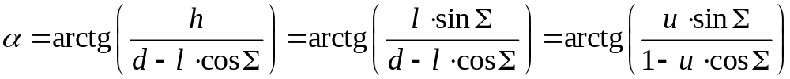
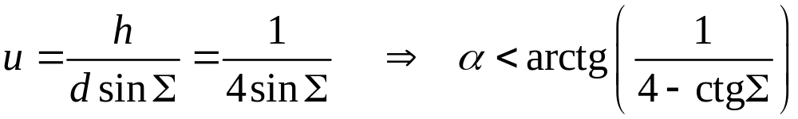
Uticaj senki koje stvaraju redovi modula postavljeni na horizontalnoj površini
- Faktor iskorišćenja terena:
- Ugao senke:
- Ugao senke:
- Zasenčenje: ako je altitutni ugao Sunca manji od ugla senke, β < α
Potrebno rastojanje između redova se određuje na osnovu dva kriterijuma:
I kriterijum: α < β_{N} (21. decembra), II kriterijum: d > 4h
- Za d=4h:

Slide 34
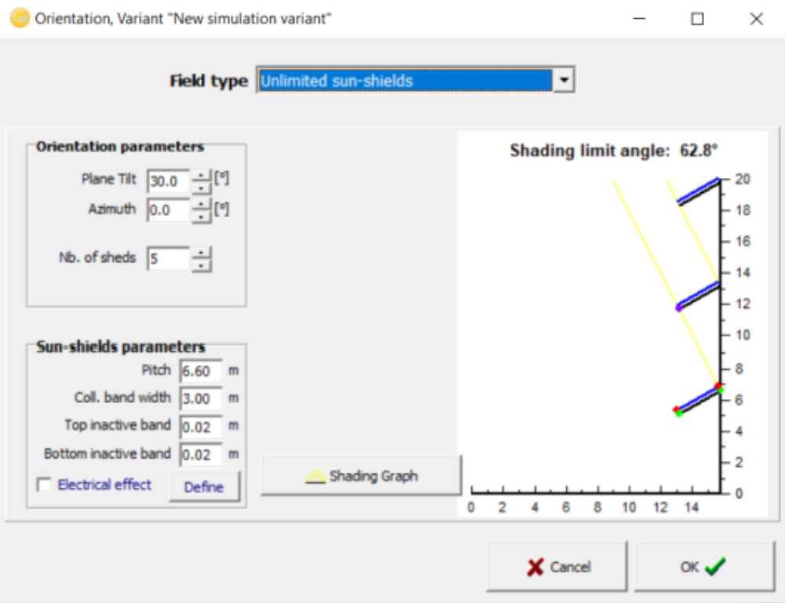
Opcija „Unlimited sun-shield“ se koristi za slučaj kada se PV moduli koriste i kao zaštita od sunca. U ovom slučaju su horizontalni redovi sa PV modulima postavljeni jedan iznad drugog. Potrebno je definisati iste parametre kao i za slučaj redova postavljenih na horizontalnu površinu.

Slide 35
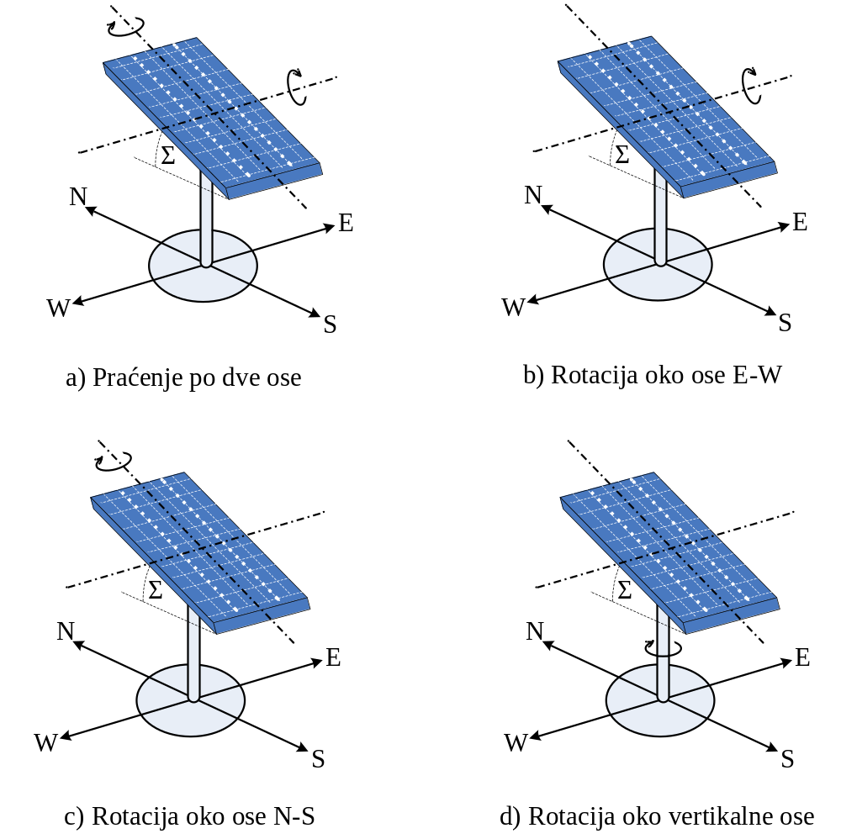

Slide 36
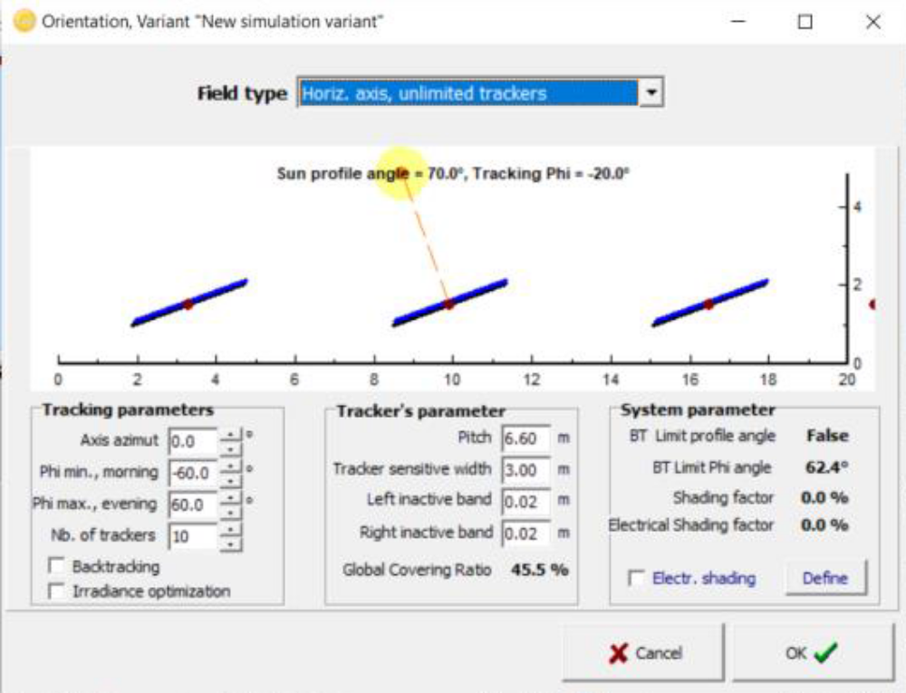
Opcija „Horiz. axis Unlimited trackers“ omogućava podešavanje parametara sistema sa jednoosnim praćenjem sunca, pri čemu je osa rotacije postavljena horizontalno. Potrebno je podesiti azimut ose rotacije, granične vrednosti za ugao praćenja Phi ujutru i uveče, broj trakera i parametre trakera na sličan način kao što se podešavaju redovi PV modula koji su postavljeni na horizontalnu površinu.

Slide 37
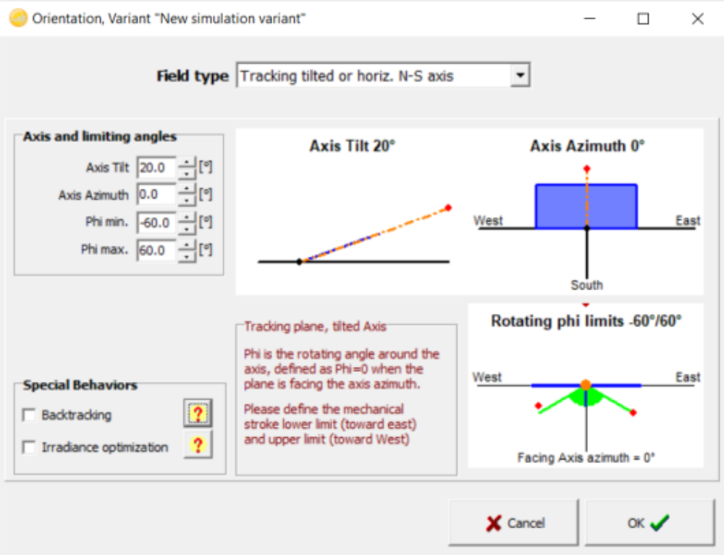
Opcija „Tracking tilted or horiz. N-S axis“ omogućava podešavanje parametara sistema sa osom rotacije koja je postavljena u pravcu sever-jug, pri čemu je osa rotacije nagnuta ili je horizontalna. Potrebno je podesiti nagibni ugao i azimut horizontalne ose rotacije, kao i granične vrednosti za ugao praćenja Phi. „Backtracking“ je strategija koja se koristi kod heliostata: heliostat koji stvara senku drugom heliostatu prestaje da prati sunce. Takođe postoji mogućnost optimizacije iradijanse na panel, uvažavanjem i difuzne komponente iradijanse.

Slide 38
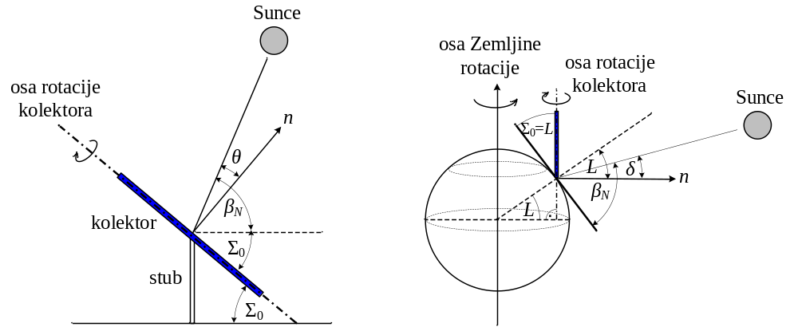

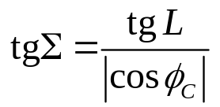
Sistem za rotaciju kolektora oko nagnute ose u pravcu sever-jug (polarni sistem za praćenje sunca)
Nagib ose rotacije Σ₀ je jednak latitidnom uglu L (geografskoj širini), a kolektor prati satni ugao sunca
Incidentni ugao zračenja na solarni kolektor se ne menja:
Nagibni ugao kolektora:

Slide 39
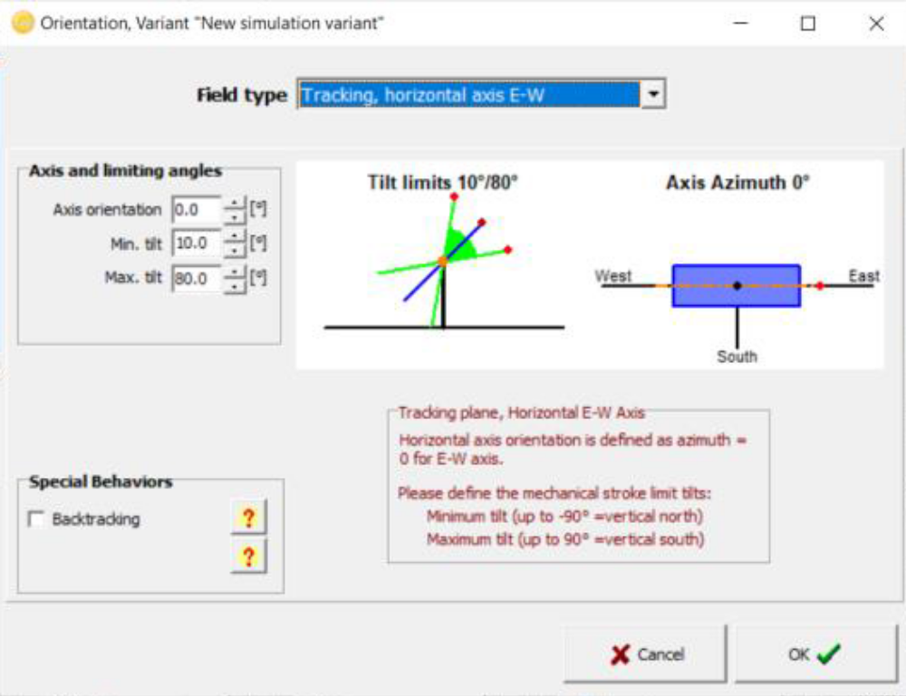
Opcija „Tracking, horizontal axis E-W axis“ omogućava podešavanje parametara sistema sa horizontalnom osom rotacije koja je postavljena u pravcu istok-zapad. Potrebno je podesiti azimut horizontalne ose rotacije, kao i granične vrednosti za nagibni ugao kolektora. U ovom slučaju, orijentacija 0 za osu rotacije podrazumeva da se ona nalazi u pravcu istok-zapad.

Slide 40
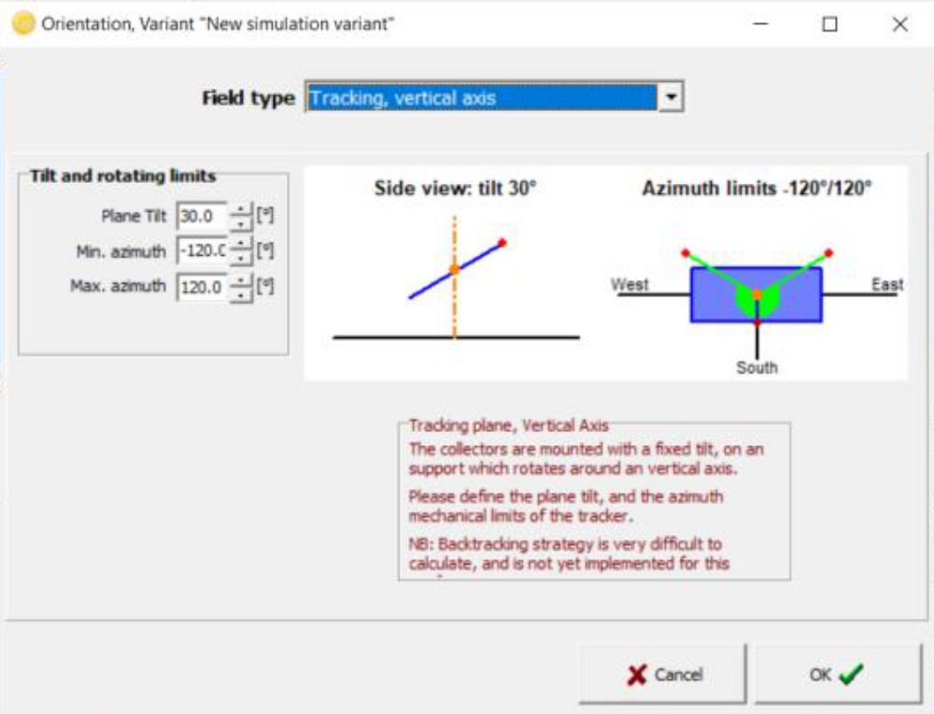
Opcija „Tracking, vertical axis“ omogućava podešavanje parametara sistema sa vertikalnom osom rotacije. Potrebno je podesiti nagibni ugao panela, kao i granične vrednosti za azimutni ugao ugao panela.

Slide 41
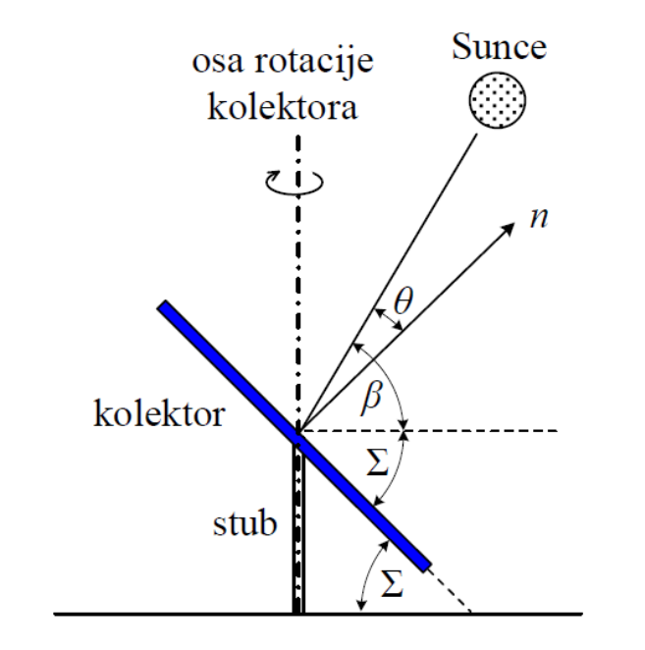



Sistem za rotaciju kolektora oko vertikalne ose
Komponente iradijanse na solarni kolektor:

Slide 42

Opcija „Tracking, two axis“ omogućava podešavanje parametara sistema sa dve ose rotacije. Potrebno je podesiti granične vrednosti za nagibni ugao panela i granične vrednosti za azimutni ugao panela. Ovim sistemom se postiže da je direktno sunčevo zračenje normalno na PV panel.

Slide 43






Sistemi za praćenje sunca po dve ose
Incidentni ugao sunčevog zračenja na solarni kolektor:
Komponente iradijanse na solarni kolektor:
Uz uvažavanje difuznog i reflektovanog zračenja:

Slide 44

Za definisanje parametara sistema, pogodno je u opciji „Presizing Help“ zadati planiranu naznačenu snagu sistema ili raspoloživu površinu, a nakon toga je potrebno izabrati tip PV modula. Kao posledica toga, u plavom boksu za poruke program daje savet za izbor invertora u pogledu njegove snage. Postoji mogućnost izbora trofaznih ili monofaznih invertora.

Slide 45

Nakon izbora invertora, Pvsyst predlaže kompletnu konfiguraciju sistema: broj redno vezanih PV modula i broj PV stringova. Plavi boks za poruke može biti prazan ili može sadržati poruku. U slučaju poruke ispisane crvenom bojom, treba izvršiti korekcije ranije unetih parametara.

Slide 46
Mnogi proizvođači invertora preporučuju (ili zahtevaju) ograničenu snagu PV panela ili fiksni odnos snage invertora i panela „Pnom ratio“, obično u opsegu od 1.0 do 1.1. PVsyst pruža precizniji i pouzdaniji postupak dimenzionisanja invertora.
U Pvsyst-u, dimenzionisanje invertora se zasniva na analizi gubitaka pri preopterećenjima invertora na osnovu simulacije rada sistema u realnim uslovima (koristeći meteo bazu podataka, orijentaciju i gubitke)
Kod modernih invertora kada maksimalna snaga panela (MPP) postane veća od naznačene DC snage invertora, invertor pomera radnu tačku na I-V na karakteristici panela prema većim vrednostima napona. Zbog toga neće doći do preopterećenja invertora, a samim tim ni do snage disipacije, pregrevanje i dodatnog starenja invertora
Opcija „Show sizing“ prikazuje dva grafika na kojima se može videti da li je invertor dobro dimenzionisan
Na prvom grafiku su prikazani:
maksimalni radni napon u PV stringa, Voc(-10⁰C), koji treba da bude manji od maksimalnog ulaznog napona invertora Vabs Max
napon PV panela pri 20⁰C i pri 60⁰C
minimalni i maksimalni naponi invertora za MPP funkciju, Vmpp Min i Vmpp Max
maksimalna DC snaga invertora (uključujući i njegovo preoterećenje) koja treba da bude iznad karakteristike PV panela

Slide 47

Na drugom grafiku su prikazane distribucije maksimalnih energija panela (MPP) i invertora, koje treba da se poklapaja, a u slučaju kada je maksimalna energija panela (MPP) veća od energije invertora dolazi do preopterećenja invertora, što se prikazuje ljubičastom bojom na grafiku

Slide 48


Nakon prolaska kroz opcije Variant, potrebno je snimiti projekat. Snimljeni projekat ima ekstenziju *.PRJ

Slide 49

Izvršenje simulacije se postiže aktiviranjem opcije „Simulation“. Preliminarne definicije su dodatne mogućnosti koje se mogu koristiti u napredne svrhe, ali se mogu i izostaviti.

Slide 50

Nakon uspešnog izvršenja simulacije, opcijom OK se prelazi na prozor za analizu rezultata.

Slide 51

Prozor za prikaz rezultata sadrži gornji deo u kome su sumarno dati osnovni parametri koji su korišćeni u simulaciji radi njihove brze provere
Drugi deo prozora za prikaz rezultata sadrži šest vrednosti koje predstavljaju osnovne rezultate simulacije: proizvodnja u toku godine, specifična proizvodnja, odnos performansi sistema, normalizovana proizvodnja, gubici u panelu i gubici u PV sistemu.
U donjem delu prozora se nalazi grafik koji prikazuje vrednosti za dnevnu proizvodnju PV sistema u zavisnosti od ukupne dnevne insolacije na PV kolektor. Blago odstupanje vrednosti od prave linije je posledica uticaja temperature. Tačke koje odstupaju pri visokim vrednostima insolacije ukazuju na preopterećenje sistema, a zaravljenje krive u slučaju autonomnog PV sistema ukazuje na to da su baterije napunjene.

Slide 52

Prozor za prikaz rezultata u verziji 7.2

